Slide 1
Масиви #2
Последователност от данни и матрици

Slide 2
Многомерни масиви
Двумерни масиви или матрици
int[][] arrayInTwoDimension
Тримерни масиви
int[][][] arrayInThreeDimension

Slide 3
Деклариране и заделяне
int[][] integerMatrix;
float[][] floatMatrix;
string[][][] threeDimension;

Slide 4
Инициализация на масив
Литерал за инициализация
int[][] ourArray = new int[][] {
{1, 2, 3},
{4, 5, 6},
{7, 8, 9}
};

Slide 5
Инициализация на масив
int[][] integerMatrix = new int[3][5];
float[][] floatMatrix = new float[2][7];
String[][][] threeDimension = new String[3][3][3];

Slide 6
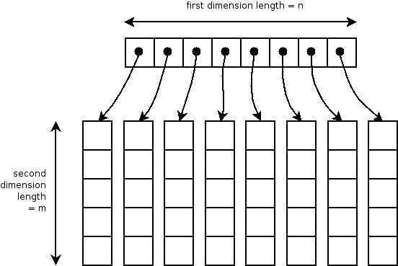
Двумерните масиви - представяне

Slide 7
Достъп до елементите
7 1
9 5
ourArray = new int[2][2];
ourArray[0][0] = 7;
ourArray[0][1] = 1;
ourArray[1][0] = 9;
ourArray[1][1] = 5;

Slide 8
Достъп до елементите
7 1
9 5
int zeroZero = ourArray[0][0];
int zeroOne = ourArray[0][1];
int oneZero = ourArray[1][0];
int oneOne = ourArray[1][1];

Slide 9
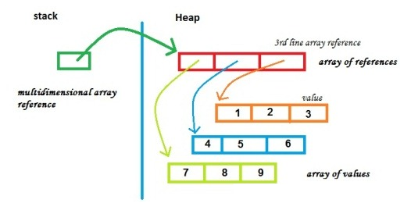
Двумерни масиви в паметта

Slide 10
Дължина на масивите
int[][] ourArray = {
{55, 56, 57, 58, 59},
{1, 2, 3},
{111, 112}
};
ourArray.length → 3
ourArray[0].length → 5
ourArray[1].length → 3
ourArray[3].length → 2

Slide 11
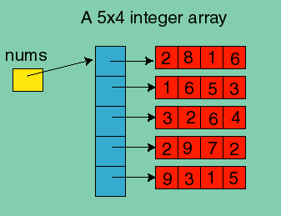
Демо на многомерните масиви

Slide 12
Задача
Напишете програма, която пълни двумерен масив с размер 4х4, с числата от n до n-15.
Отпечатайте я на екрана в табличен вид

Slide 13
Задача
Напишете програма, която пълни двумерен масив с размер 4х4. Пълненето става хоризонтално. Обходете повторно матрицата и умножете всички нечетни числа по 2, така че всички числа да станат четни или 0.

Slide 14
Задача
Напишете програма, която пълни двумерен масив с размер NxN, и след това намерете сумата по главния диагонал.

Slide 15

Въпроси

Slide 16
Задачи за домашна работа
Напишете програма, която обхожда предварително създаден двумерен масив от числа и извежда на екрана само четните.
Напишете програма, която позволява на потребителя да попълва масив с размери 3х4. Изведете масива на екрана.

Slide 17
Задачи за домашна работа
Напишете програма, която приема от конзолата 2 числа a и b (b > a) и изкарва на екрана всички числа от a до b, които се делят на 3 без остатък
Напишете програма, която принтира на екрана числата от 30 до 1 в обратен ред, подредени в 5 реда и 6 колони

